Slide 1
Az emberi arcok
Az arcfelismerési zavar I.
Zimmer Márta
mzimmer@cogsci.bme.hu
http://www.cogsci.bme.hu/~ktkuser/KURZUSOK/BMETE47A014/2017_2018_2/

Slide 2

Óra | Időpont | Téma
1. | február 6. | Óramegbeszélés
2. | február 13. | Az arcok speciálisak (?), korai modellek, arcok reprezentációja
3. | február 20. | Fejlődési adatok
4. | február 27. | Az arcon tükröződő érzelmek
5. | március 6. | Szociális aspektusok (tekintet iránya, nem, kor, attraktivitás)
6. | március 13. | 1. Zárthelyi dolgozat
7. | március 20. | Az arcok idegi reprezentációja - elektrofiziológia
8. | március 27. | Az arcok idegi reprezentációja – képalkotó eljárások
9. | április 3. | Tavaszi szünet
10. | április 10. | Az arcfelismerési zavar I.
11. | április 17. | Az arcfelismerési zavar II., fejlődési rendellenességek, pszichiátria és arcok
12. | április 24. | Alkalmazások és érdekességek
13. | május 1. | Szünet
14. | május 8. | 2. Zárthelyi dolgozat
15. | május 15. | Javító-/Pótló ZH alkalom

Slide 3
Az arcfelismerési zavar
Az arcok speciálisak (?)

Slide 4
Mit tudunk eddig?
Szociális lények vagyunk
Az arcok nagyon fontosak számunkra
Körülvesznek minket
Rengeteg tulajdonságot hordoznak
  Nem, kor, érzelem, rassz, szimpátia, ismerősség
  Hajlamosak vagyunk mindenben arcokat látni!

Slide 6
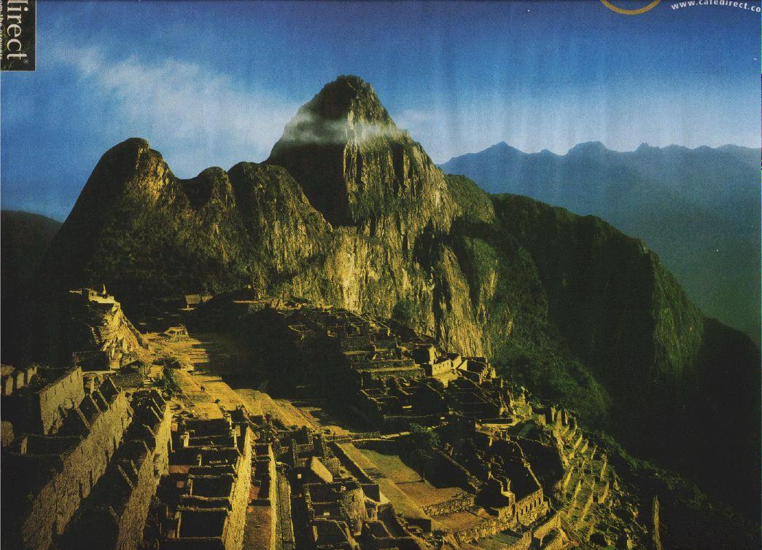

Slide 7
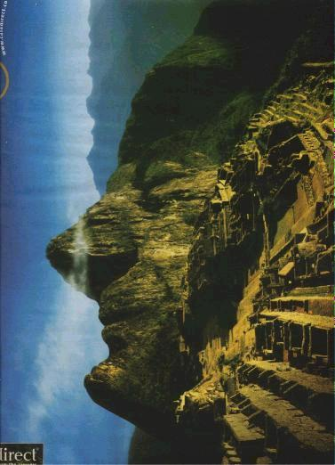

Slide 9
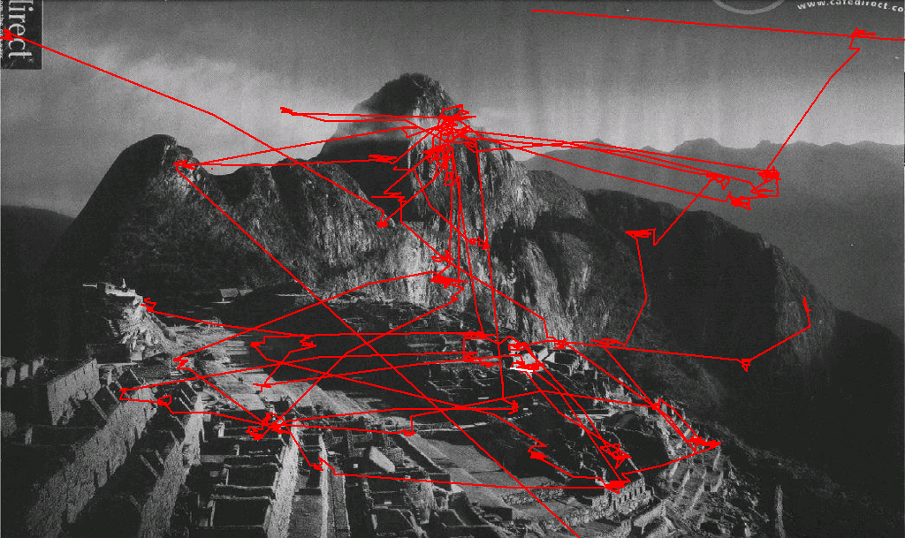
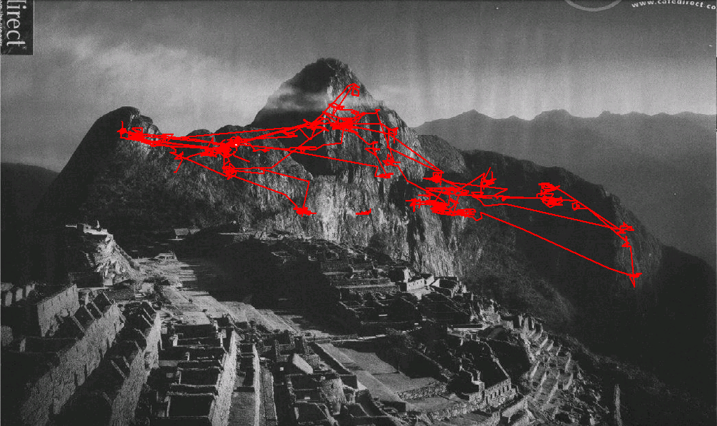

Slide 10
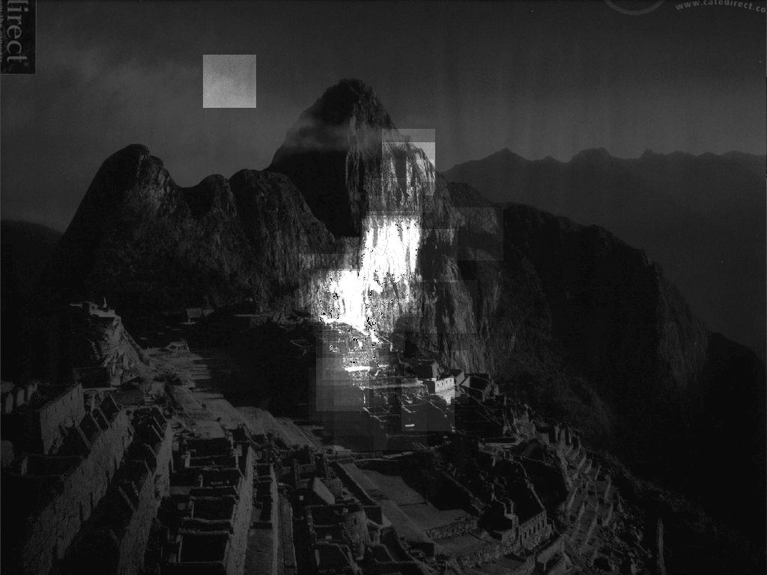
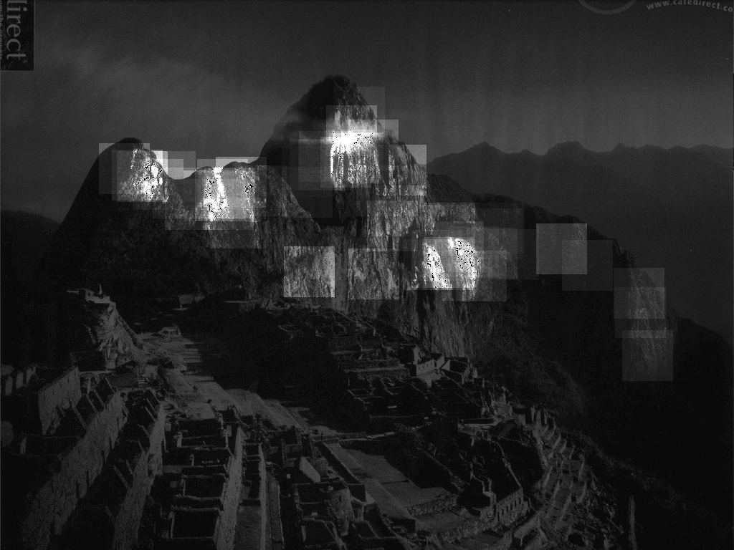
„attentional landscapes”
/figyelmi hőtérképek/
ELŐTTE
UTÁNA

Slide 11
Mi fontos a felismerésben?
Az azt alkotó részek, elemek (komponens/vonásinformáció) – 1-2 speciális esetet leszámítva ez ritkább!
Az EGÉSZ KONFIGURÁCIÓ EGYÜTTESEN VEZET A FELISMERÉSHEZ!

Slide 12
További érvek a konfigurális feldolgozásra
Harmon (1973) – képdegradálás még vezethet felismeréshez

Slide 13
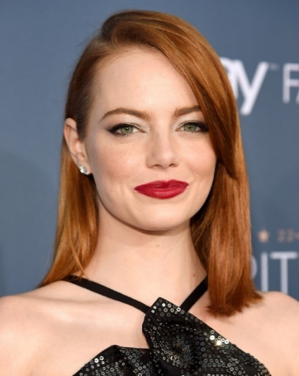
Yin (1969) – felfordított arcok felismerése nehezebb
Egészleges/holisztikus feldolgozást támogatja: „összetett arc” hatás (Young és mtsai, 1987) – a részek nagyon erősen integrálódnak egésszé!

Slide 14
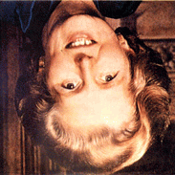
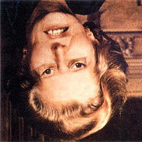
Thatcher – illúzió (Thompson, 1980)
Fordított állású arcban nehéz észrevenni az egyenes állású
szemeket és szájat – visszafordítva azonnal feltűnik a gond.

Slide 15
Idegi korrelátumok – EEG, EKP
N170
  Arc felfordítási hatás (FIE)
  Arc-specificitás (kategória-szelektivitás)
Itier és Taylor, 2004

Slide 16
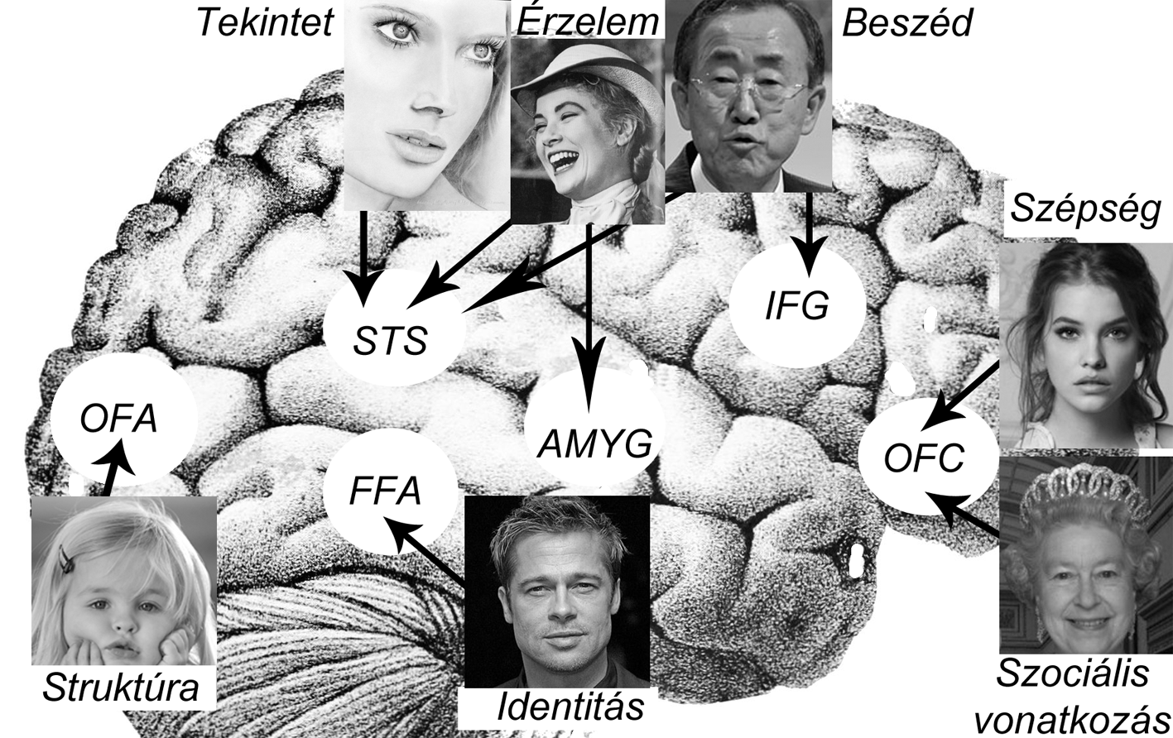
Idegi korrelátumok – fMRI
Haxby modellje, 2000

Slide 17
Egy újabb érv a speciális jelleg mellett
A neuropszichológia szolgáltatja
  Disszociáció, kettős disszociáció
  Amennyiben egy beteg károsodott teljesítényt nyújt „A” feladatban, de normális szinten teljesít a „B” feladatban, akkor feltételezhető, hogy a két feladat megoldásához szükséges kognitív folyamatok elkülönülnek (disszociálódnak) egymástól. Amennyiben olyan beteg is található, aki a „B” feladatban teljesít átlag alatt, míg az „A”-ban normális szintet mutat, akkor a két funkció között kettős disszociáció van.
  Mivel létezik tárgyagnózia, és létezik arcfelismerési zavar, így az arcok szükségszerűen egyediek és nem egy a sok tárgykategória közül!

Slide 18
Prozopagnózia – Arcfelismerési zavar

Slide 19
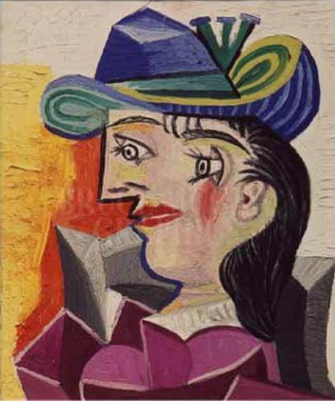
Történeti háttér
Prosopon (arc, görög) és agnosia (nem ismerni)
A zavar erőssége változó lehet
XIX. sz.: Quagliano – agyvérzéses beteg leírása, akinek színészlelési nehézsége van, elhanyagolja a bal látótérfelet és gondjai vannak arcok felismerésével is
1947: Bodamer – 3 világháborús sebesültet ír le
  „S”: időlegesen elveszítette látását, majd rossz érzelmek, identikum felismerésében és emberi és állati arcok megkülönböztetésében
  „A”: egyedül Hitler arcát ismerte fel
  „B”: sérülése után egy hónappal valahogy minden arcot kicsit torznak látott
Oliver Sacks: A férfi, aki kalapnak nézte a feleségét
  Feleségét és diákjait is csak hangjukról vagy mozgásukról ismerte fel

Slide 20
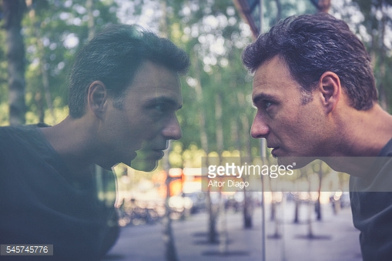

Slide 21
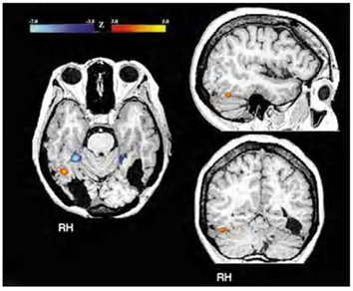
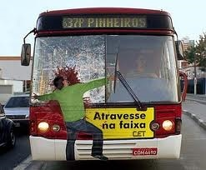
Háttér
Agyi trauma, stroke
Differenciáldiagnózist igényel
  Perceptuális képességek
    Látás
      Élesség
      Kontraszt
      Perimetria
    Tárgyagnosia
  IQ
  Memória
    szokásos WM tesztek
      DS
      bDS
      Word list
    Asszociatív v. másodlagos deficit?
      Diszkonnekció – csak név nem ugrik be, v. egyáltalán nem emlékszik?
  Egyéb funkciók
    képzelet - mentális forgatás
    figyelem – keresés
Rossion, B. et al., (2003). Brain, 126, 2381-2395.

Slide 22
Vizsgálati eszközök – vizuális rendszer
„ahány ház, annyi szokás”
  Alacsonyszintű vizuális folyamatok
    perimetria
    kontraszt-szenzitivitás
    luminancia-diszkrimináció
    Navon
    Stereo-látás
    Figura-háttér
    gestalt
  Magasabbszintű vizuális folyamatok
    BORB
    BENTON
    kategórián belüli felismerés
    Boston Naming
    Doors & People vizuális altesztek

Slide 23
Az eddig ismertetett esetek hátterében valamilyen agyi sérülés vagy fertőzés állt
DE: már a hetvenes években is leírtak olyan esetet, amikor ilyen külső behatás nélkül is felismerési nehézségei voltak a személynek
egyéb vizuális, és emlékezeti funkcióik épek!
Finom megkülönböztetésekre képesek, és az esetek többségében jól DETEKTÁLNAK arcokat! – vannak eltérések

Slide 24
Felismerhetők?
Általában nem „buknak le”
  „napszemüveg-szakértő”, kiegészítő-leltár
Ok:
  eleve keveset járnak társaságba
  nagyon jól kompenzálnak
Mire támaszkodnak?
  Külső jegyek
  Egyedi jellegzetességek
  Egyéb modalitásból származó információ
  Esetleges felismerésük erősen kontextus-függő

Slide 25
Magyarázatok a fel-nem-ismerésre
Kennerknecht, 2008: 3 altípus van
    Magyarázkodó („Ne haragudj, elgondolkodtam!”)
    Elkerülő (nem jár társaságba)
    Kompenzáló (lásd előbb) – folyománya: egy terület szakértőivé válhatnak
Ha „lebuknak”, akkor azért, mert keveset néznek az emberek szemébe, máshogyan néznek, nem szólítanak a nevünkön, az öltözékünk és kiegészítőink nagyon elvonják a figyelmüket.
Látszólag nagyon figyelmesek a változásokra.

Slide 26
A zavarok csoportosítása
Szerzett versus genetikai eredetű (fejlődési)
Előbbi nagyon ritka, utóbbi kb. 2%-os prevalenciával van jelen (Kennerknecht et al., 2006, 2007)
Barton (2003): apperceptív versus asszociatív formák
  Apperceptív: képtelen egy hatékony észleletet formálni, az arc vizuális érzékelésének legalapvetőbb szintjeivel vannak problémái
  Asszociatív: az arcot észleli, detektálja, 1-2 identikumtól független információt is feldolgozhat, de a látott archoz nem tudja hozzáasszociálni a tárolt arcot, annak ismerősségét (FRU sérül)

Slide 27

Prosopagnosia
Veleszületett v. fejlődési (DP, CP)
Elszigetelt
Szerzett (AP)
Funkcionális csoportosítás
Apperceptív
Asszociatív
Örökletes (HP)
Kialakulás
oka

Slide 28
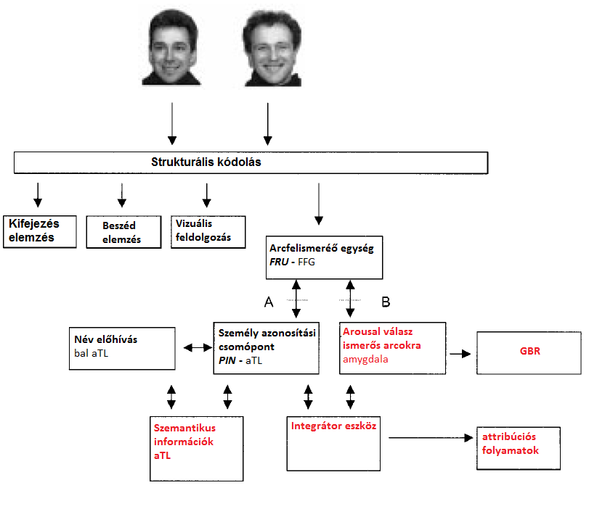
A prosopagnosia az arcfelismerés funkcionális modelljében
?
Apperceptív prosopagnosia
Asszociatív prosopagnosia
Capgras-téveszme
Burton és mtsai. (1999); Breen és mtsai. (2000); Ellis & Lewis (2001)
Notes:
MIÉRT FONTOS A CSOPORTOSÍTÁS?
- tréningek, terápiák célzottabbak, hatékonyabbak legyenek!
Lissauer (1890)
Lissauer után egy évszázaddal Arthur A.L. Benton (1984) veti fel a prosopagnosia altípusokra bontását a különböző szintű feldolgozási folyamatok épségétől függően. A Lissauer által javasolt osztályozás analógiájára De Renzi, Faglioni, Grossi és Nichelli (1991) a prosopagnosia esetén is helytállónak vélték az apperceptív (prosopagnosia) és az asszociatív (prosopamnesia) altípusok elkülönítését, illetve kiemelték a differenciálásban rejlő klinikai haszon lehetőségét. A szerzett zavarral összefüggésben Barton is lehetségesnek tartja az apperceptív/asszociatív felosztás helytállóságát (Barton és mtsai., 2003; Davies-Thompson és mtsai., 2014; Fox és mtsai., 2008)
Duchaine és Nakayama (2006b) szerint az irodalmi adatok olyan fokú heterogenitást mutatnak, ami felveti a fejlődési prosopagnosia alcsoportokra bontásának szükségességét.

Slide 29
Viselkedéses profil
Bárhogyan is csoportosítunk, mindegyiküknek a felismeréssel van gondjuk, emiatt teszteléshez számukra ismert arcokat használnak
híres arcok felismerése 40%, míg utólagos kikérdezéskor majdnem mindegyiket ismerik/tudnak hozzá információt kötni (Behrmann et al., 2005, Avidan et al., 2009)
nem tudnak az arcokról elegendően precíz és hatékony reprezentációt létrehozni
  szemantikus információk későbbi elérése ezért nehézkes/lehetetlen

Slide 30
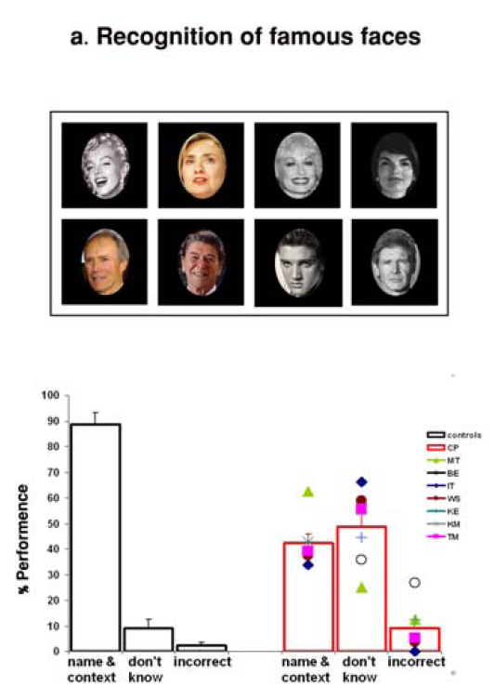
Avidan et al., 2009

Slide 31
Alcsoportokkal

Slide 32
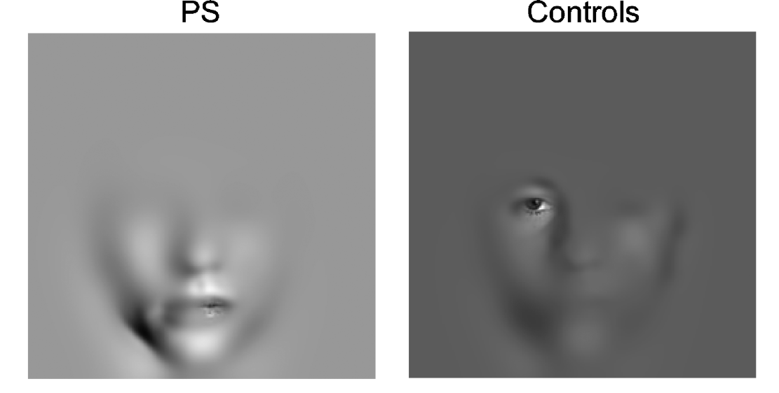
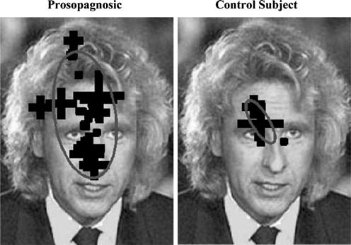
Szemmozgás mintázat
Egyedi
E mentén eltérnek a szerzett és genetikai eredetű esetek
  Szerzett: száj környéke
  Genetikai eredetű: külső jegyek (nyak, haj, áll)

Slide 33
Érzelem-feldolgozás
Eltérések a két csoportban
  Morfolt arcokról alapérzelem detektálása a feladat
  Genetikai eredetű: még nagyon nehezen felismerhető esetekben is jól teljesítenek
  Szerzett: nagyon egyszerű esetekben is sérült mintázat
  DE: ennek ellentmondó eredmények is ismertek!
Működik-e a Valentine-elmélet?
  Tesztelése: adaptációs paradigmákkal
  Genetikai normál, míg szerzett esetek sérült mintázatot mutattak
  De akkor miért rosszak a genetikai eredetű személyek?
    Talán, mert a térben vonásalapú kódolást folytatnak
    DE …

Slide 34
Rejtett felismerés
Kimutatták, hogy számukra ismert arcok esetén tényleges felismerés hiányában is jobban teljesítenek (pl. ugyanaz – eltérő feladatban)
Pszichofiziológiai mutatók is alátámasztják ezt
  Megemelkedett bőrellenállás
Egyéb jelek
  Kiváltott válaszokban is tükröződik pl.

Slide 35
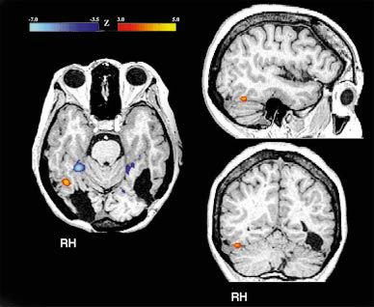
Idegi reprezentáció - strukturálisan
Szerzett esetben „könnyű dolgunk van”
  Általában jobb oldali OT sérülés (vagy mindkét oldalt érinti), főként a Mag rendszer valamelyik állomását érinti
  A legismertebb P.S.: bal FFA és jobb OFA
Genetikai eredetű zavar
  Jobb FFA térfogatcsökkenés
  Megnövekedett MT
  DTI (fehérállomány/kapcsolatok)
    kevesebb összeköttetés
    FFA és temporális/frontális
    lebeny között

Slide 36
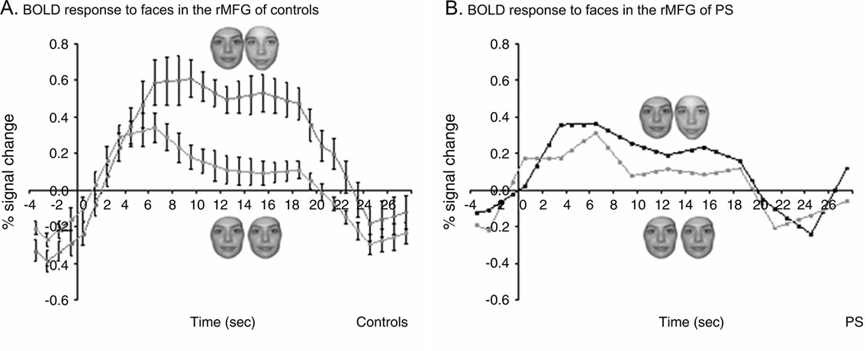
Funkcionális eltérések
Fordított helyzet, szerzett esetben ugyanis nagyrészt nincs meg az a terület, amit vizsgálni kéne
Azért a remény hal meg utoljára: szomszédos területek veszik át a funkciót
Válaszgörbe lefutása atipikus
Genetikai eredetű esetek: nagyon heterogén társaság!

Slide 37
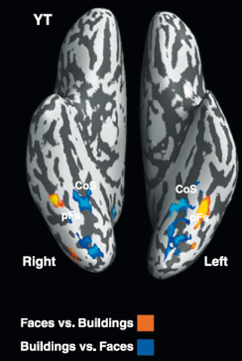
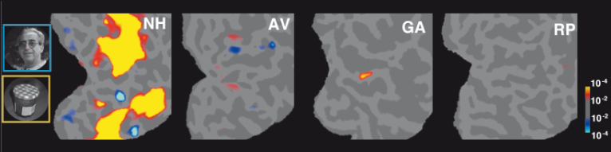
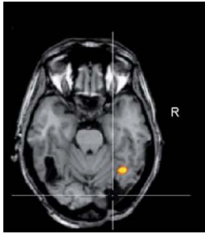
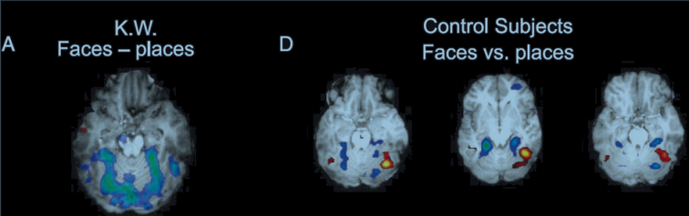
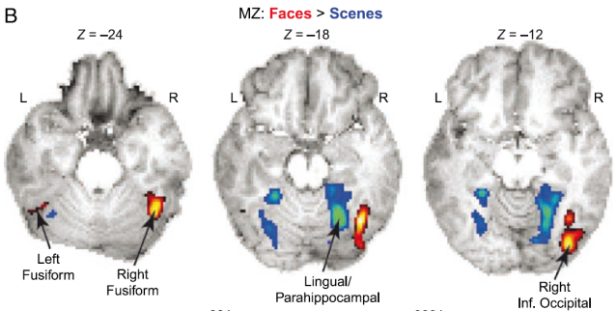
Arc-szenzitivitás prosopagnosiában – (funkcionális) képalkotás
Y.T.: kisebb térfogatú a jobb temporális lebeny (Bentin és mtsai., 1999), de arcszenzitív a mag (Hasson és mtsai., 2003)
PS: jobb OFA sérülés ellenére jobb FFA arc-szenzitív (Prieto és mtsai., 2011)
6 DP-ás; normál arcadaptáció (Avidan és mtsai., 2005; Avidan és Behrmann, 2009)
MZ: (DeGutis és mtsai., 2007)
3 DP-ás: nincs arc-szenzitivitás (Hadjikhani & deGelder, 2002)
KW: nincs arc-szenzitivitás (Bentin és mtsai., 2007)
6 DP-ás: FFG (csökkent) térfogata korrelált a felismerési teljesítménnyel (Behrmann és mtsai., 2007)
Notes:
PIROS - ZÖLD
HETEROGÉN
Egyik vizsgálat sem örökletes PROSO

Slide 38
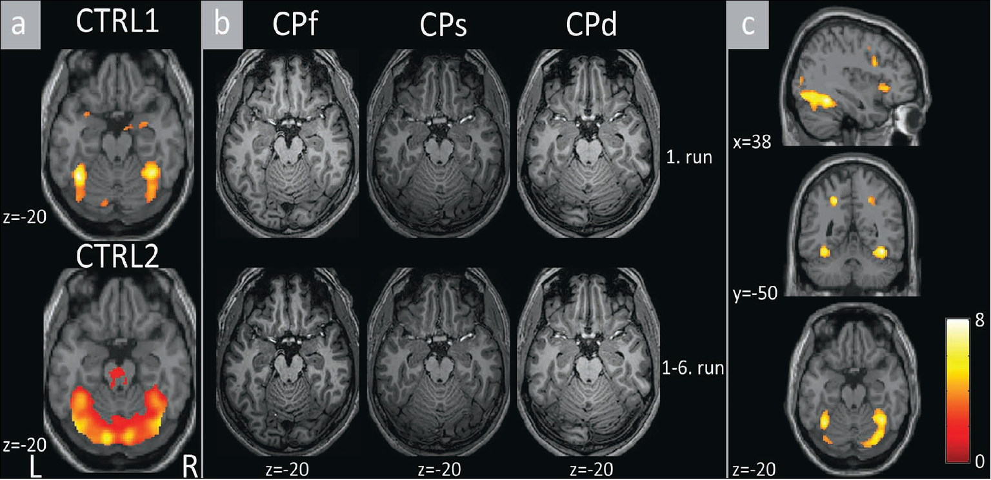
1. vizsgálat - teljes agy-elemzés
Arc vs. nem arc
CTRL vs. CP (Arc vs. nem arc)

Slide 39
Elektrofiziológia – szerzett esetek
N170 nem arc-szelektív
N400 és P600 (ismerősségi komponensek): nem tükröződik rajtuk, hogy ismerték-e a bemutatott személyt vagy sem
Néha volt rejtett felismerés (P300), igaz, hogy később jelent meg
Dalrympe et al., 2011: csak akkor marad arc-szelektív az N170, ha a Mag rendszernek legalább két területe ép marad!

Slide 40
Elektrofiziológia – genetikai eredetű zavar
N170 nem arc-szelektív, de amiatt, mert nem-arc ingerekre is nagyobb a válasz
Nem a strukturális kódolás hiányzik, hanem a specifikus jelleg!
Minnebusch et al., 2007: nagyobb N170 karikatúrákra, tehát az arcok közötti különbségek bekódolása nem kellően hatékony

Slide 41
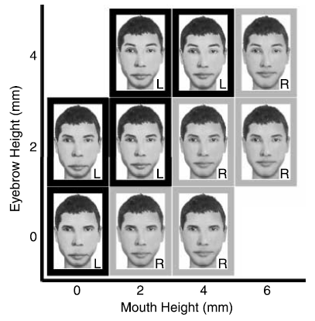
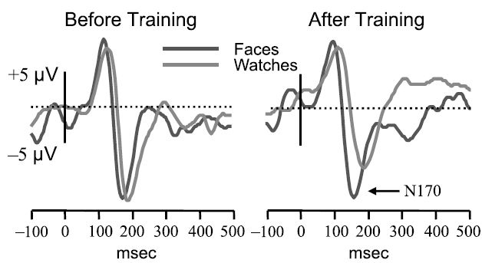
Fejlesztés?
DeGutis et al., 2007: 14 hónapos tréning, feladat: arcok téri konfigurációjának megkülönböztetése
Tréning végére kontrollszerű teljesítmény és N170
fMRI: OFA – FFA kapcsolat megerősödött
Feketeleves: tréning elhagyása – leromlott, újabb tréning – visszatért, rövidebb idő után

Slide 42
Óra | Időpont | Téma
1. | február 6. | Óramegbeszélés
2. | február 13. | Az arcok speciálisak (?), korai modellek, arcok reprezentációja
3. | február 20. | Fejlődési adatok
4. | február 27. | Az arcon tükröződő érzelmek
5. | március 6. | Szociális aspektusok (tekintet iránya, nem, kor, attraktivitás)
6. | március 13. | 1. Zárthelyi dolgozat
7. | március 20. | Az arcok idegi reprezentációja - elektrofiziológia
8. | március 27. | Az arcok idegi reprezentációja – képalkotó eljárások
9. | április 3. | Tavaszi szünet
10. | április 10. | Az arcfelismerési zavar I.
11. | április 17. | Az arcfelismerési zavar II., fejlődési rendellenességek, pszichiátria és arcok
12. | április 24. | Alkalmazások és érdekességek
13. | május 1. | Szünet
14. | május 8. | 2. Zárthelyi dolgozat
15. | május 15. | Javító-/Pótló ZH alkalom

